Slide 1
9 Мая День Победы
Выполнила: Меркулова И.Е.

Slide 2
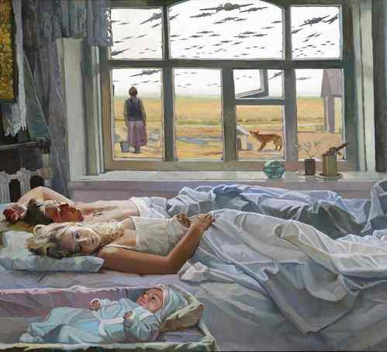
22 июня 1941 год
Ничто не предвещало беды.

Slide 3
22 июня- 23 июля 1941 года оборона Брестской крепости.

Slide 4
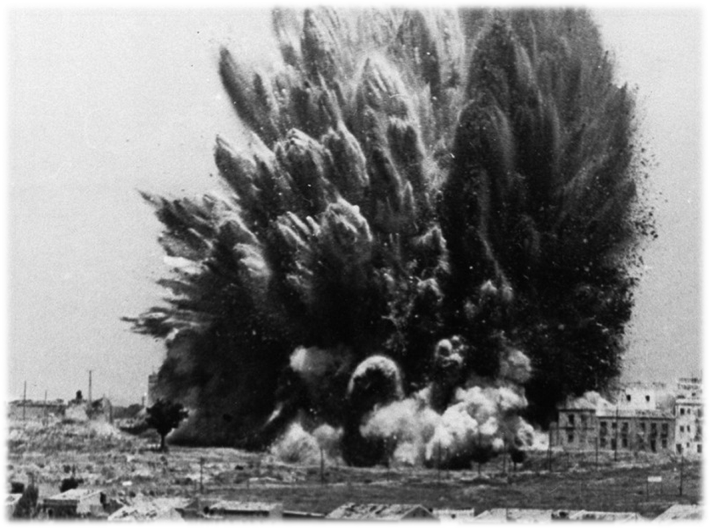
Немецкие самолеты
бомбили города,
больницы,
аэродромы, школы
детские сады.

Slide 5
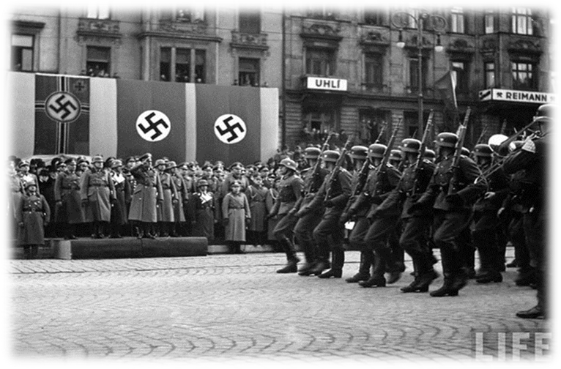
Адольф Гитлер дал приказ свои войскам захватить нашу страну, а людей превратить в рабов.

Slide 7
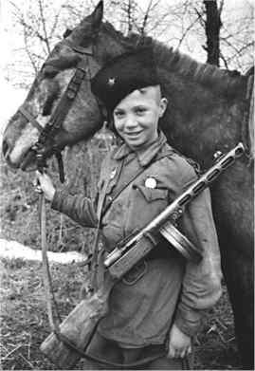
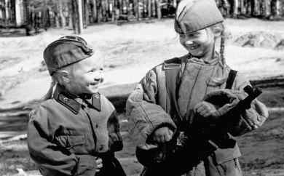
На фронт шли не только солдаты, но даже дети нередко убегали.

Slide 8
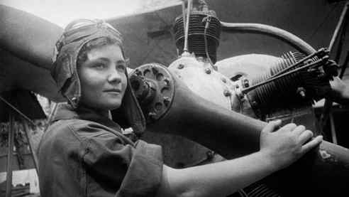
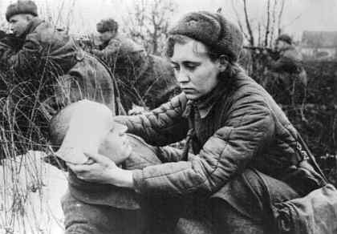
Молодые девушки стремились на фронт, многие были санитарками, разведчицами, даже летчицами.

Slide 9
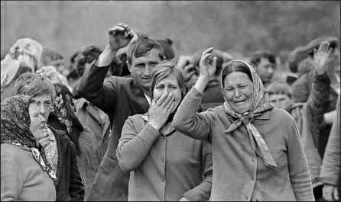
Каждый день увозили бойцов на фронт.
Родные и близкие провожали их со слезами на глазах, но с верою в победу.

Slide 10
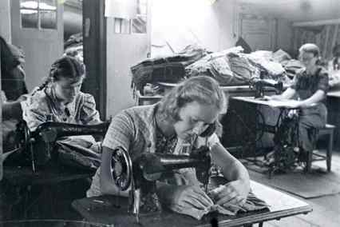
В тылу работали заводы, для фронта они делали танки, самолеты; отливали снаряды и пули; шили одежду и сапоги солдатам; изготавливали бомбы и ружья для солдат.

Slide 11
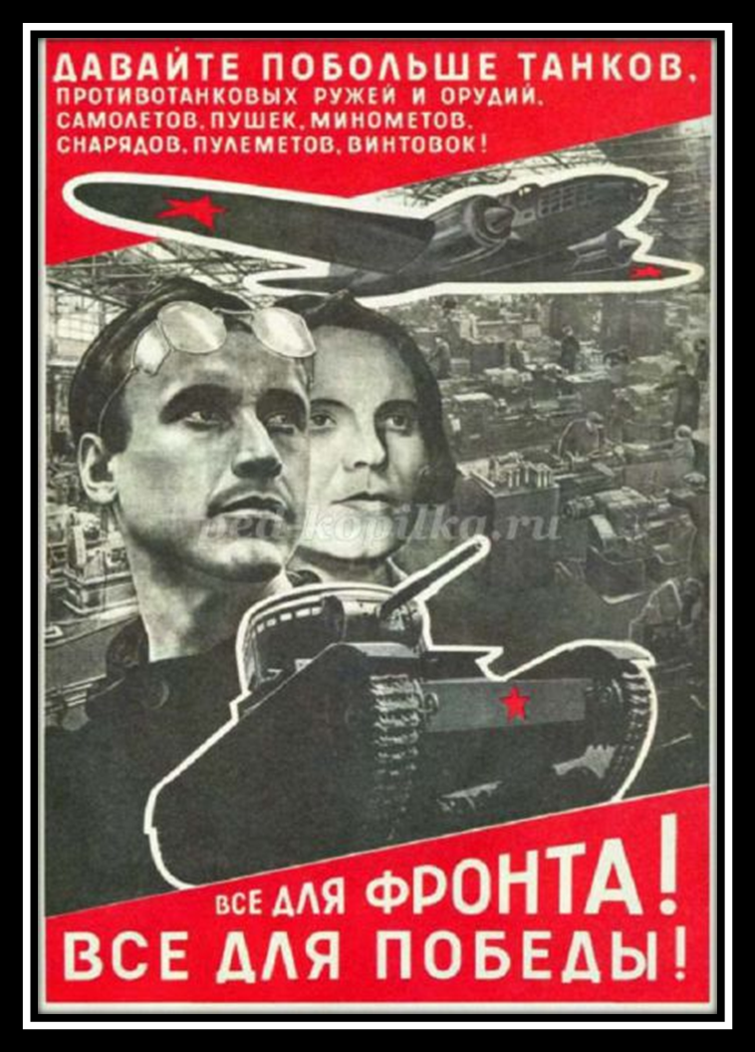

Slide 12
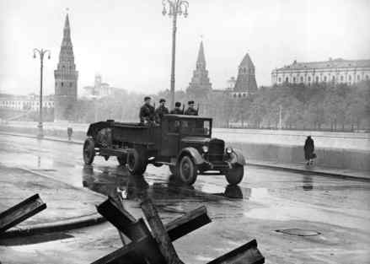
Враги изо всех сил рвались к Москве, мечтая , как можно скорее захватить столицу – самое сердце нашей Родины.

Slide 13
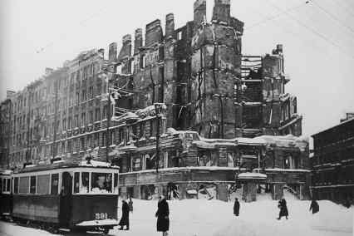
Санкт-Петербург (Ленинград) перенес вражескую блокаду ( изоляция города с целью отрезать его от мира).
Жителям города нечего было есть. Зимой по льду ладожского озера проходила Дорога жизни ,по которой возили в город продукты.
Враги изо всех сил рвались к Москве, мечтая , как можно скорее захватить столицу – самое сердце нашей Родины.

Slide 14
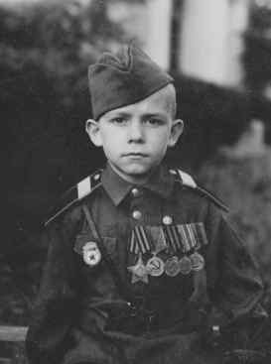
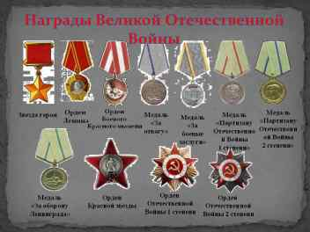
За подвиги на фронте и в тылу героев награждали медалями и орденами.

Slide 15
Долгих 4 года длилась Великая Отечественная война. И вот наступил этот долгожданны день – 9 мая 1945 год. В этот день закончилась война.
Наша армия захватила главный город Германии Берлин, установив знамя победы над Рейхстагом.

Slide 16
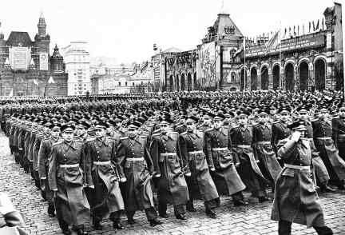
В честь победы на Красной площади в Москве прошел Парад Победы, возглавлял парад Г.К. Жуков.

Slide 17
Очень дорогой ценой досталась им победа! Огромное Спасибо и низкий Вам поклон, дорогие Ветераны!

Slide 19
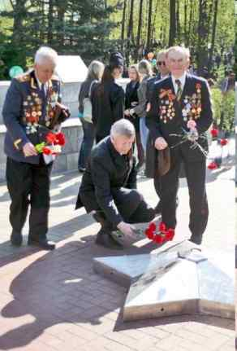
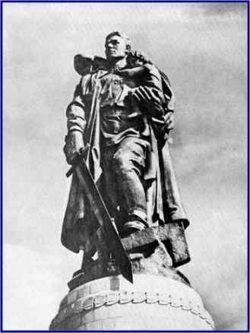
9 мая принято бывать на могилах погибших воинов, возлагать венки, живые цветы те, кто не вернулся с войны.

Slide 20
Вечный огонь на могиле неизвестного солдата.

Slide 21
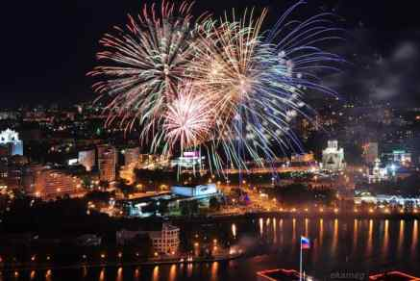
В Праздничный салют в мае 1945 года.
Праздничный салют наших дней.

Slide 22
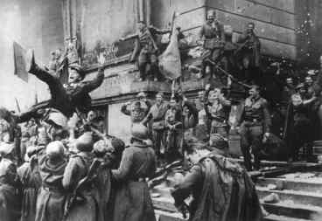
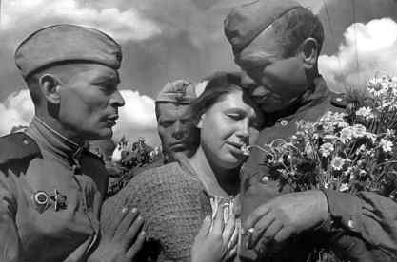
День Победы – это праздник со слезами на глазах, это слезы радости и большого горя.
Мы не должны забывать этот страшный урок истории.

Slide 23
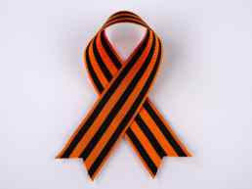
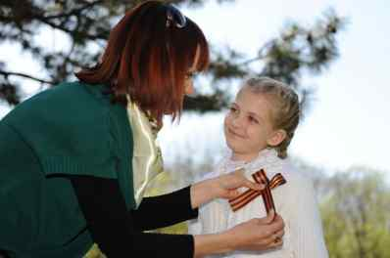
Георгиевская лента– биколор (двухцветная) оранжевого и черного цветов, которые означают «дым» и «пламя». И являются знаком личной доблести солдата на поле боя.

Slide 24
Мир – это главное слово на свете.
Мир очень нужен нашей планете!
Мир нужен взрослым!
Мир нужен детям!
Мы скажем снова «Нет Войне!»
И повторим мы это слово.
Пусть мирно будет на земле,
Пусть будет мир всему основой!

